Slide 1
딥러닝을 이용한 이미지인식
Deep Learning from scratch & Pytorch

Slide 2
CONTENTS
Objectives and Members
Activities by week by week
week1. pytorch 기초 문법
week2. 선형, 로지스틱, 소프트맥스 회귀
week3. 인공 신경망(퍼셉트론과 역전파)
week4. 다층 퍼셉트론을 이용한 MNIST 분류
week5. 합성곱과 풀링
week6. CNN을 이용한 MNIST분류
Outcomes and Future Plans

Slide 3


Objectives and Members
Objectives
겨울방학에 진행한 딥러닝 이론 스터디의 내용을 구현하는 것이 목표이다.
Python, Pytorch를 사용하여 다양한 활성화 함수와 회귀를 구현한다.
역전파와 매개변수 최적화를 사용하여 학습 정확도를 향상시킨다.
매개변수 최적화 : SGD, Momentum, AdaGrad
MNIST dataset을 이용해 training과 test를 진행하고 직접 구현한 신경망의 성능을 확인한다.
다른 오픈소스의 학습 모델과 비교하여 직접 구현한 신경망의 성능을 확인하고 향상 시킨다.
PYTHON
PYTORCH
Members
2019028313 - 김혜원
2019037129 - 신민경
2017012351 - 이영섭

Slide 4
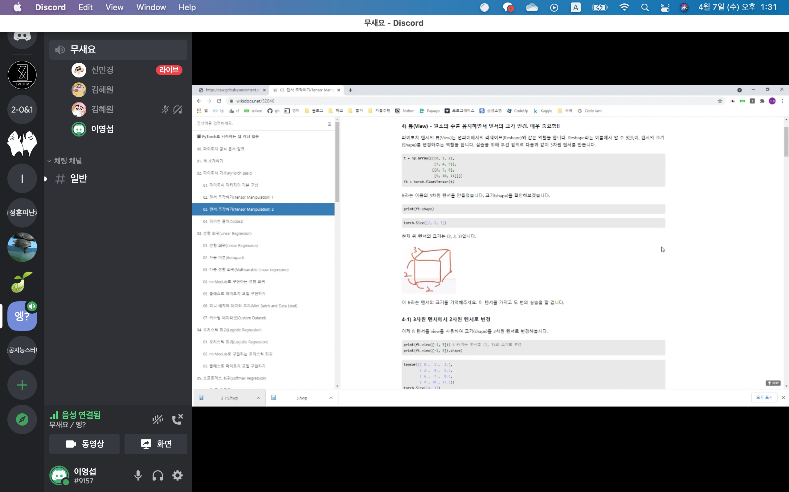
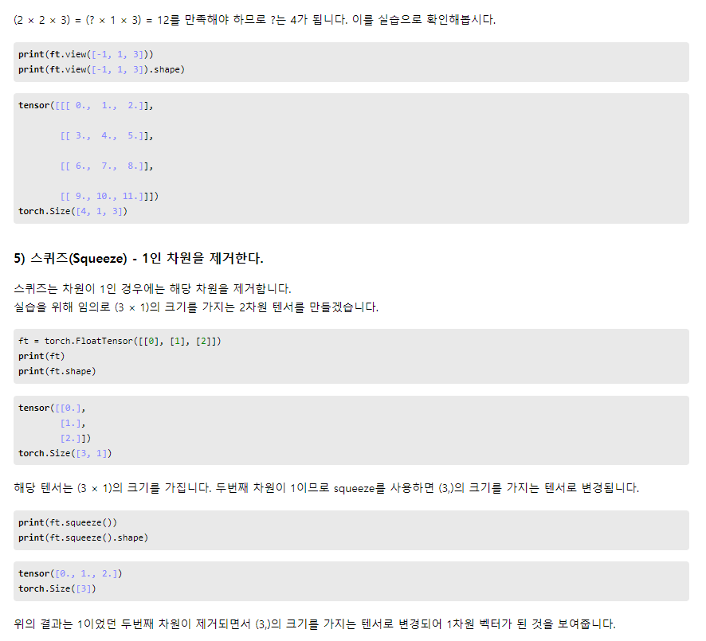
Activities by week by week
Week 1. pytorch 기초 문법
week2. 선형, 로지스틱, 소프트맥스 회귀
week3. 인공 신경망(퍼셉트론과 역전파)
week4. 다층 퍼셉트론을 이용한 MNIST 분류
week5. 합성곱과 풀링
week6. CNN을 이용한 MNIST분류
Pytorch에 사용된 기본 함수들과 개념을 정리
이미지 분야에 사용되는 텐서의 구조 파악 및 이미지 텐서 변환
텐서 조작

Slide 5
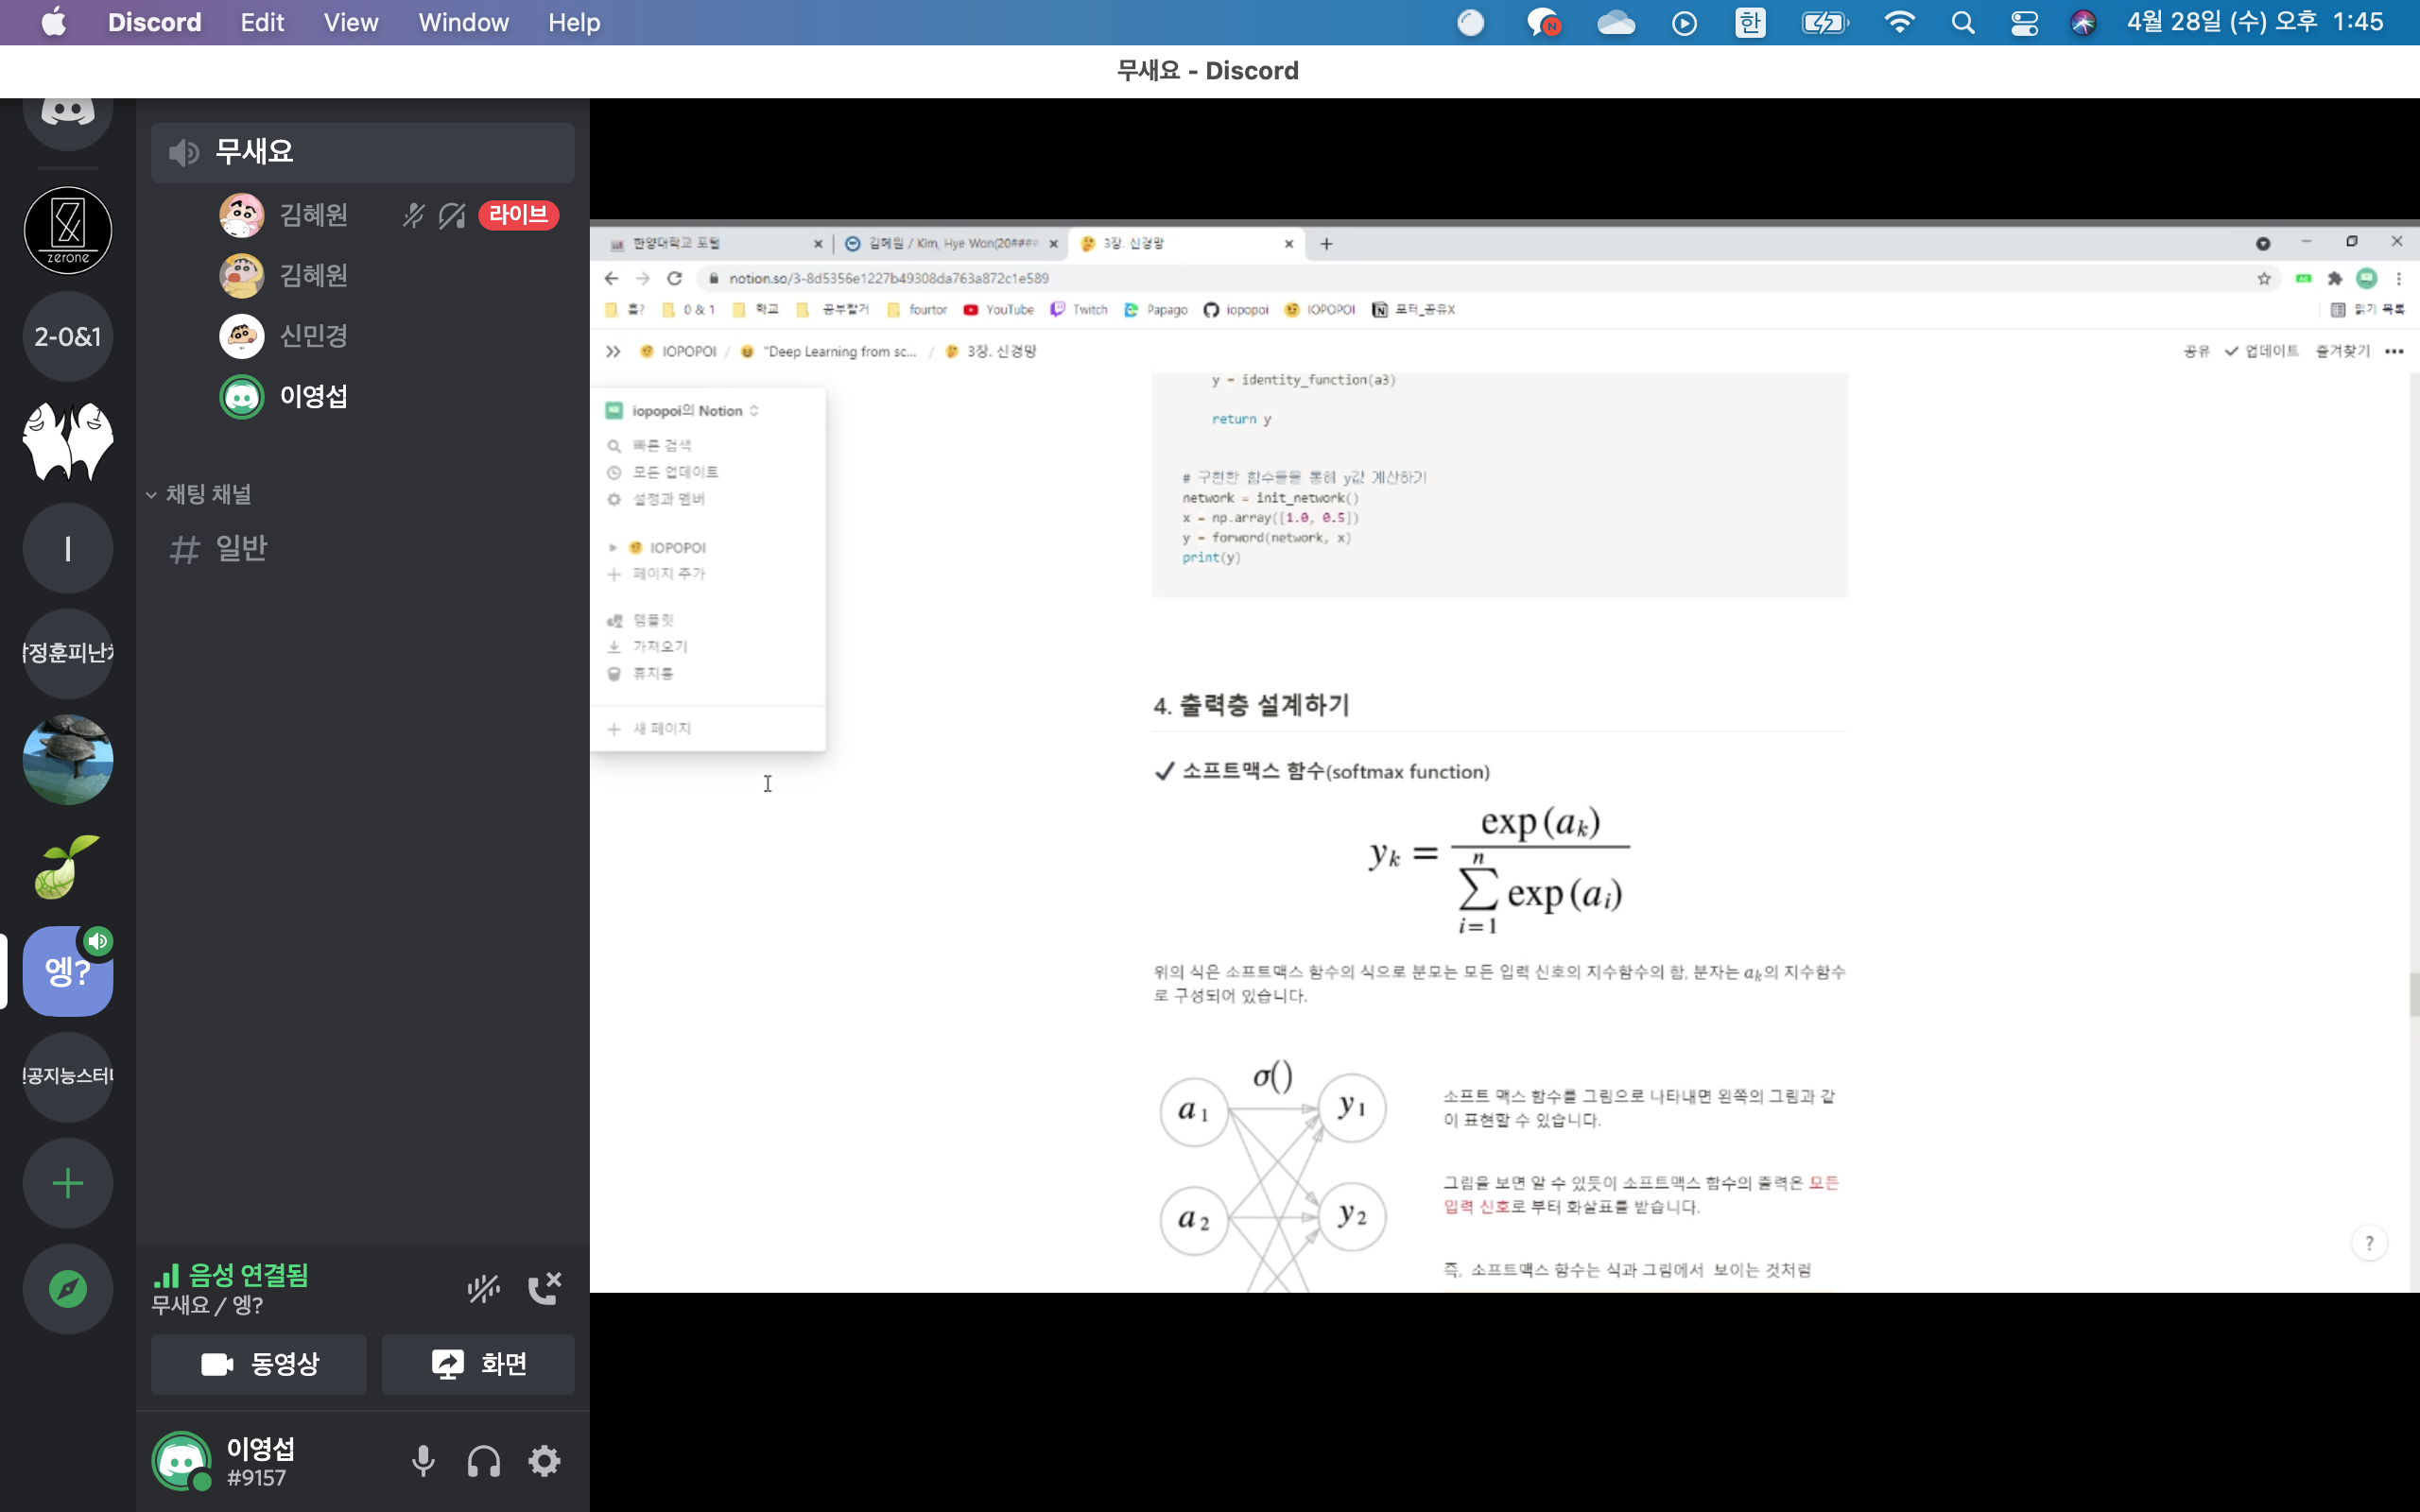
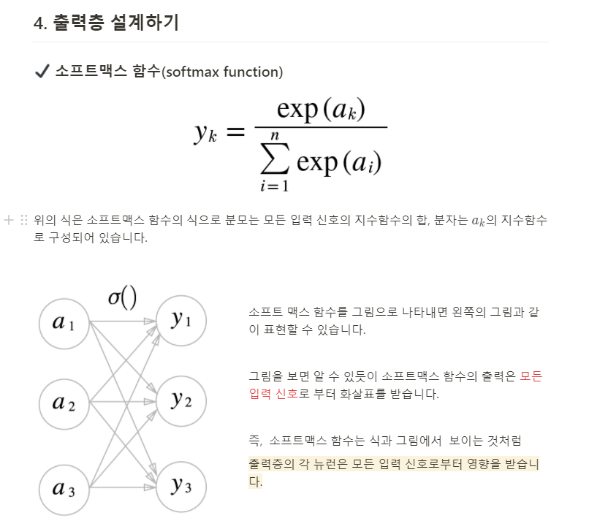
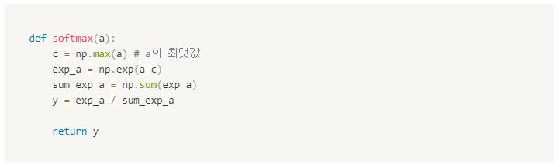
Activities by week by week
Week 1. pytorch 기초 문법
week2. 선형, 로지스틱, 소프트맥스 회귀
week3. 인공 신경망(퍼셉트론과 역전파)
week4. 다층 퍼셉트론을 이용한 MNIST 분류
week5. 합성곱과 풀링
week6. CNN을 이용한 MNIST분류
선형 함수와 비선형 함수의 차이 파악
다양한 연산 게이트의 구현
계단함수, 시그모이드 함수, ReLU 함수 구현 및 차이 비교
소프트맥스 함수의 구현 및 적용

Slide 6
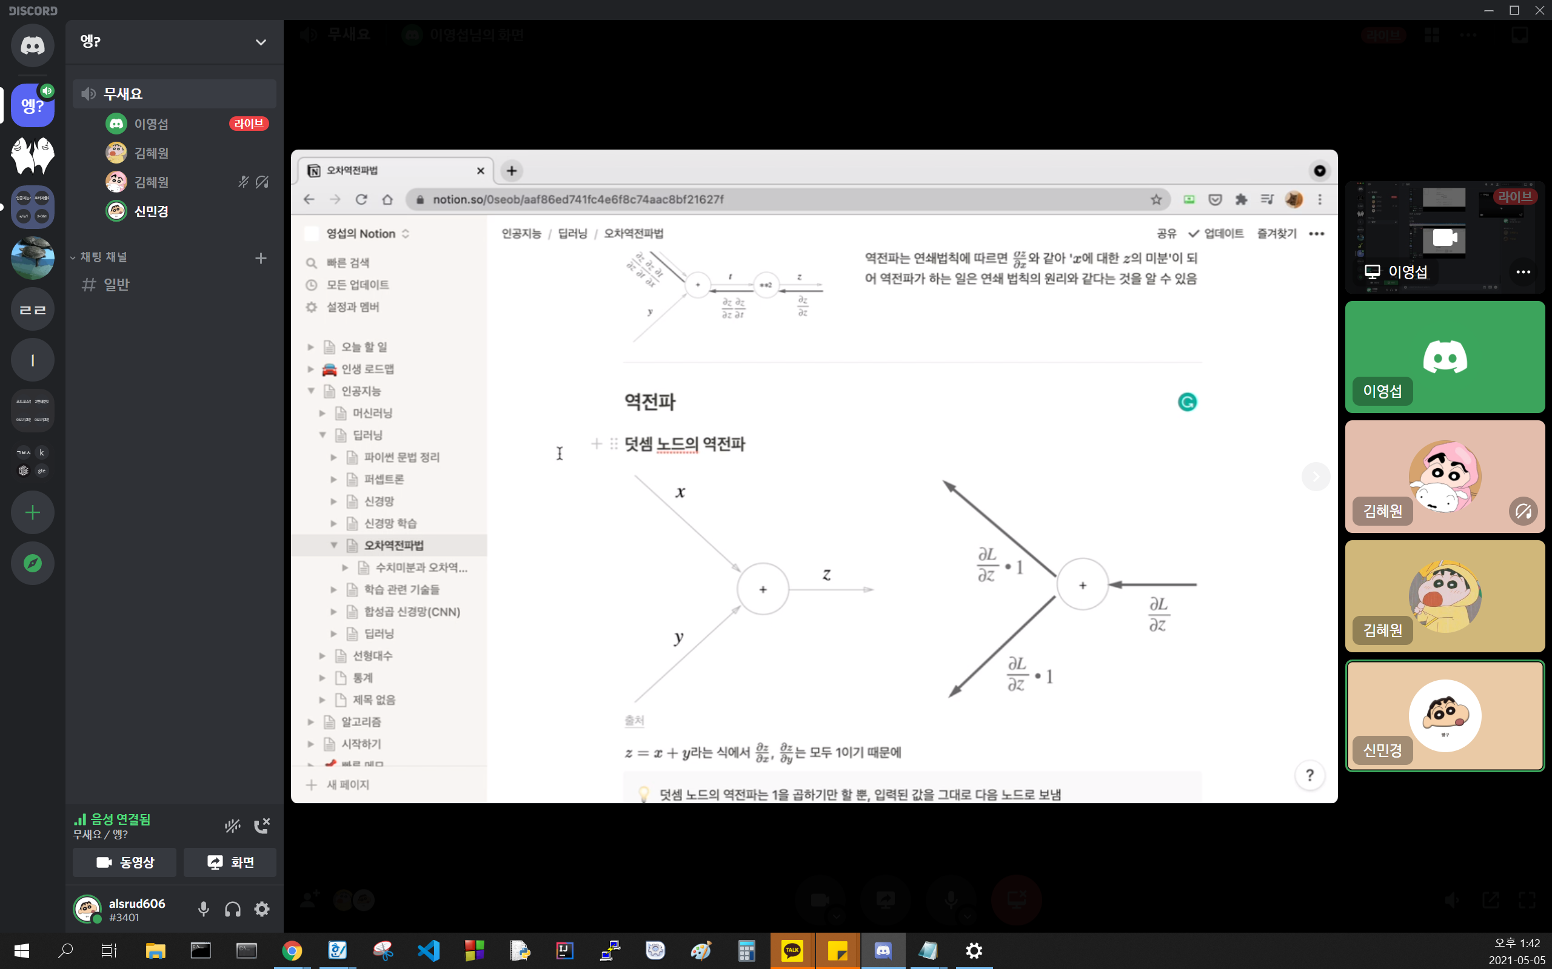
Activities by week by week
Week 1. pytorch 기초 문법
week2. 선형, 로지스틱, 소프트맥스 회귀
week3. 인공 신경망(퍼셉트론과 역전파)
week4. 다층 퍼셉트론을 이용한 MNIST 분류
week5. 합성곱과 풀링
week6. CNN을 이용한 MNIST분류
신경망과 퍼셉트론의 차이 파악
손실 함수에 대한 이해 및 설정과 계산법에 대하여 학습
역전파의 개념을 이해하고 여러 함수의 계산그래프를 학습
수치 미분과 오차역전파법의 공통점과 차이점을 비교

Slide 7
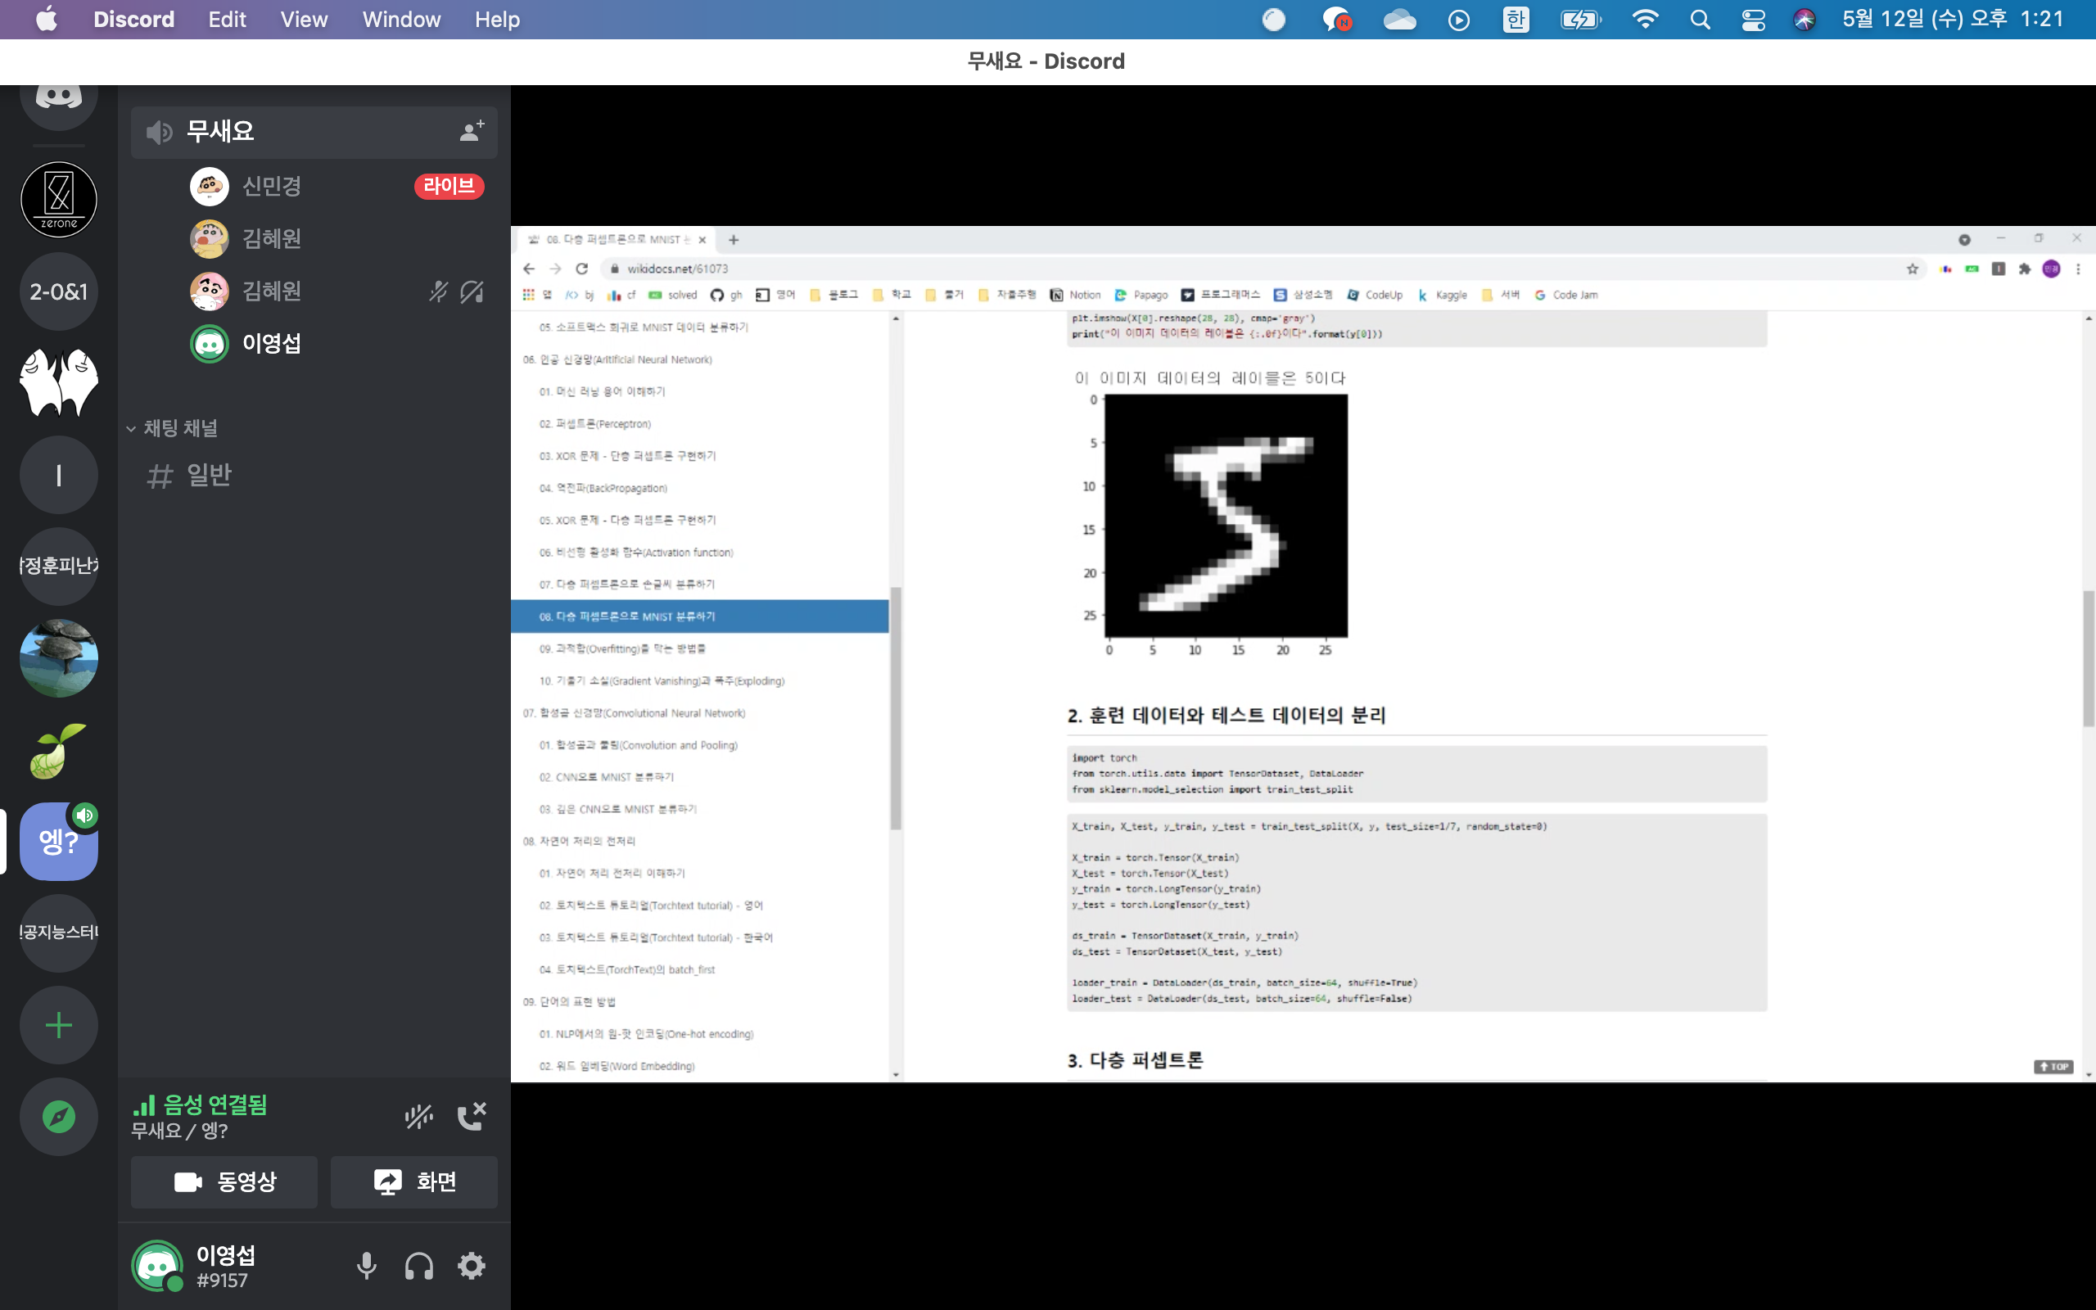
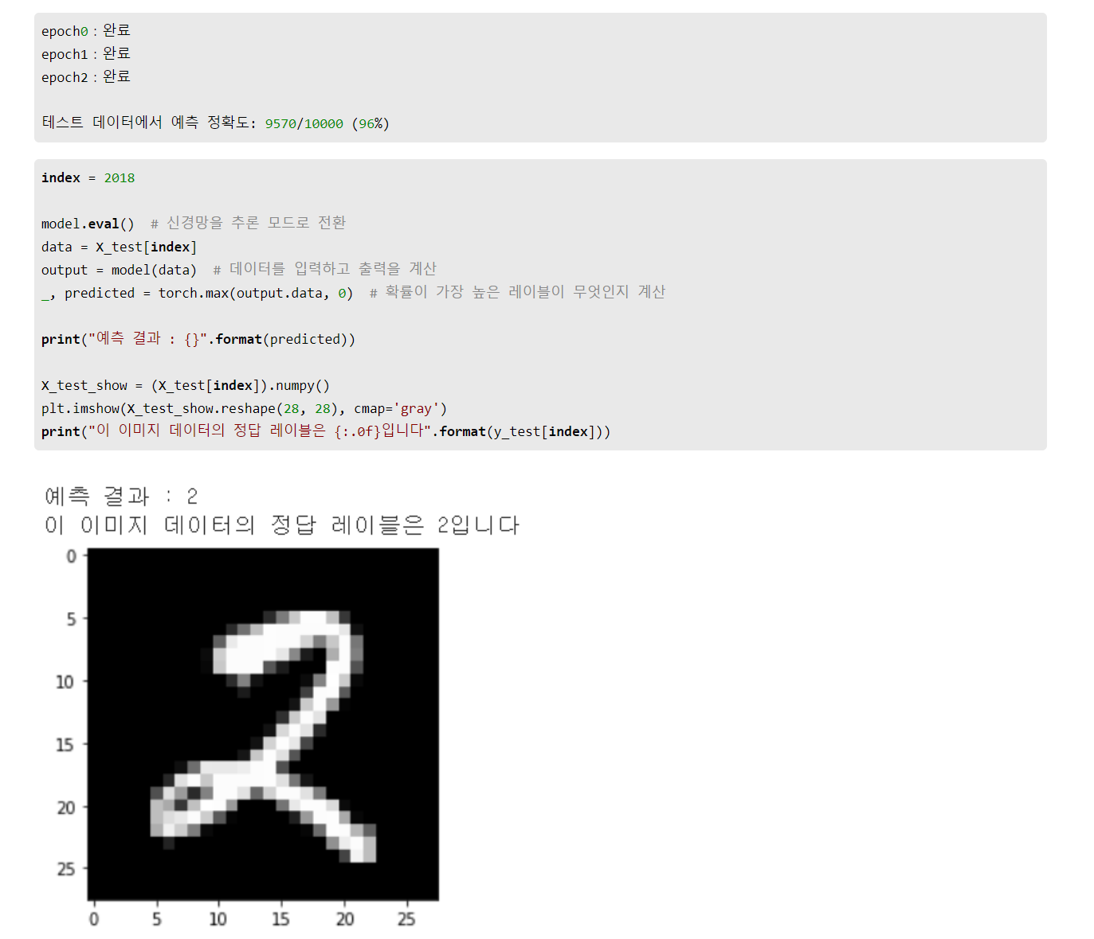
Activities by week by week
Week 1. pytorch 기초 문법
week2. 선형, 로지스틱, 소프트맥스 회귀
week3. 인공 신경망(퍼셉트론과 역전파)
week4. 다층 퍼셉트론을 이용한 MNIST 분류
week5. 합성곱과 풀링
week6. CNN을 이용한 MNIST분류
인력층과 출력 층 사이에 은닉층을 추가한 다층 퍼셉트론 구현
구현한 신경망 모델을 이용한 MNIST데이터 학습 및 분류
overfitting을 막기위한 dropout 및 가중치 규제 공부 및 구현

Slide 8
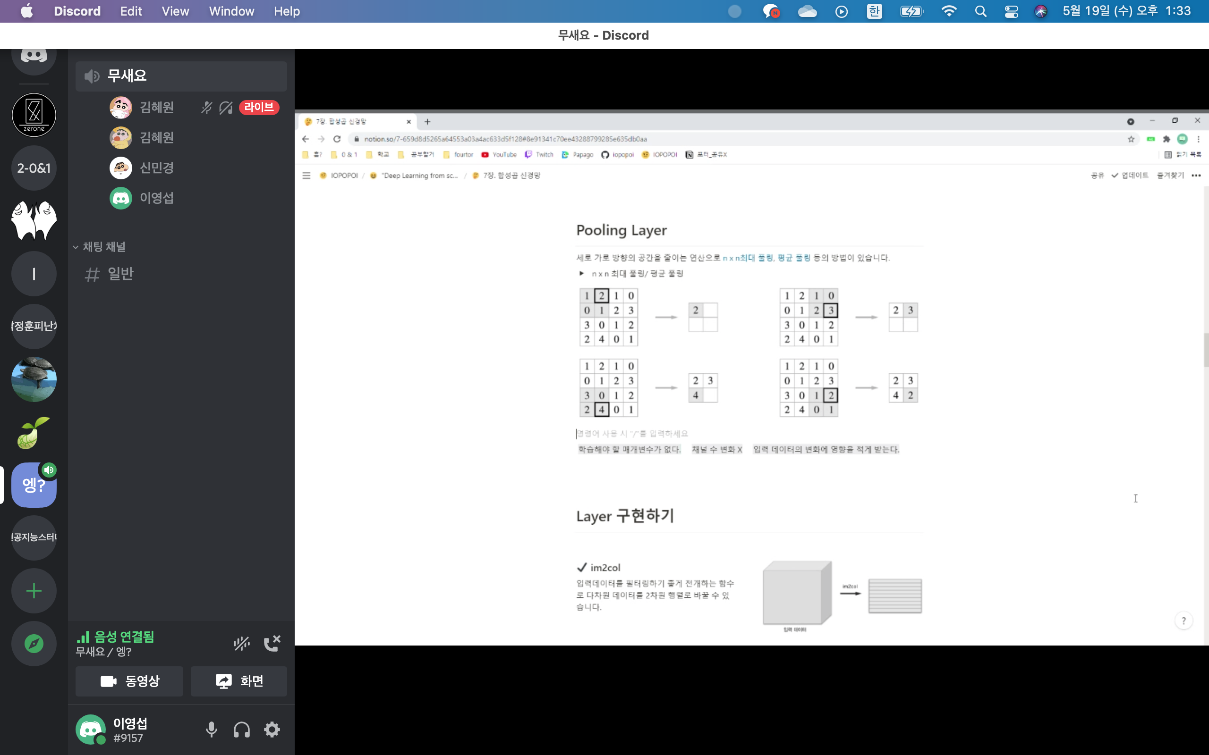
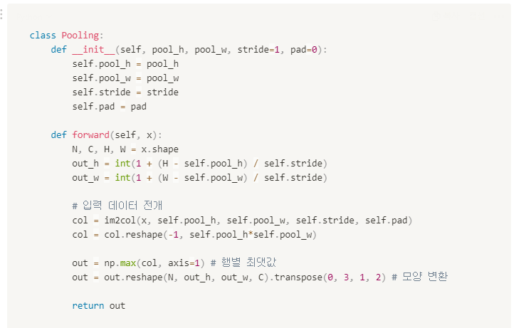
Activities by week by week
Week 1. pytorch 기초 문법
week2. 선형, 로지스틱, 소프트맥스 회귀
week3. 인공 신경망(퍼셉트론과 역전파)
week4. 다층 퍼셉트론을 이용한 MNIST 분류
week5. 합성곱과 풀링
week6. CNN을 이용한 MNIST분류
Convolution layer, Pooling layer의 작동원리 및 기능 공부
Convolutin, Pooling layer의 구현 및 활용 방안 공부
구현한 계층을 활용한 간단한 CNN 구현 및 학습

Slide 9
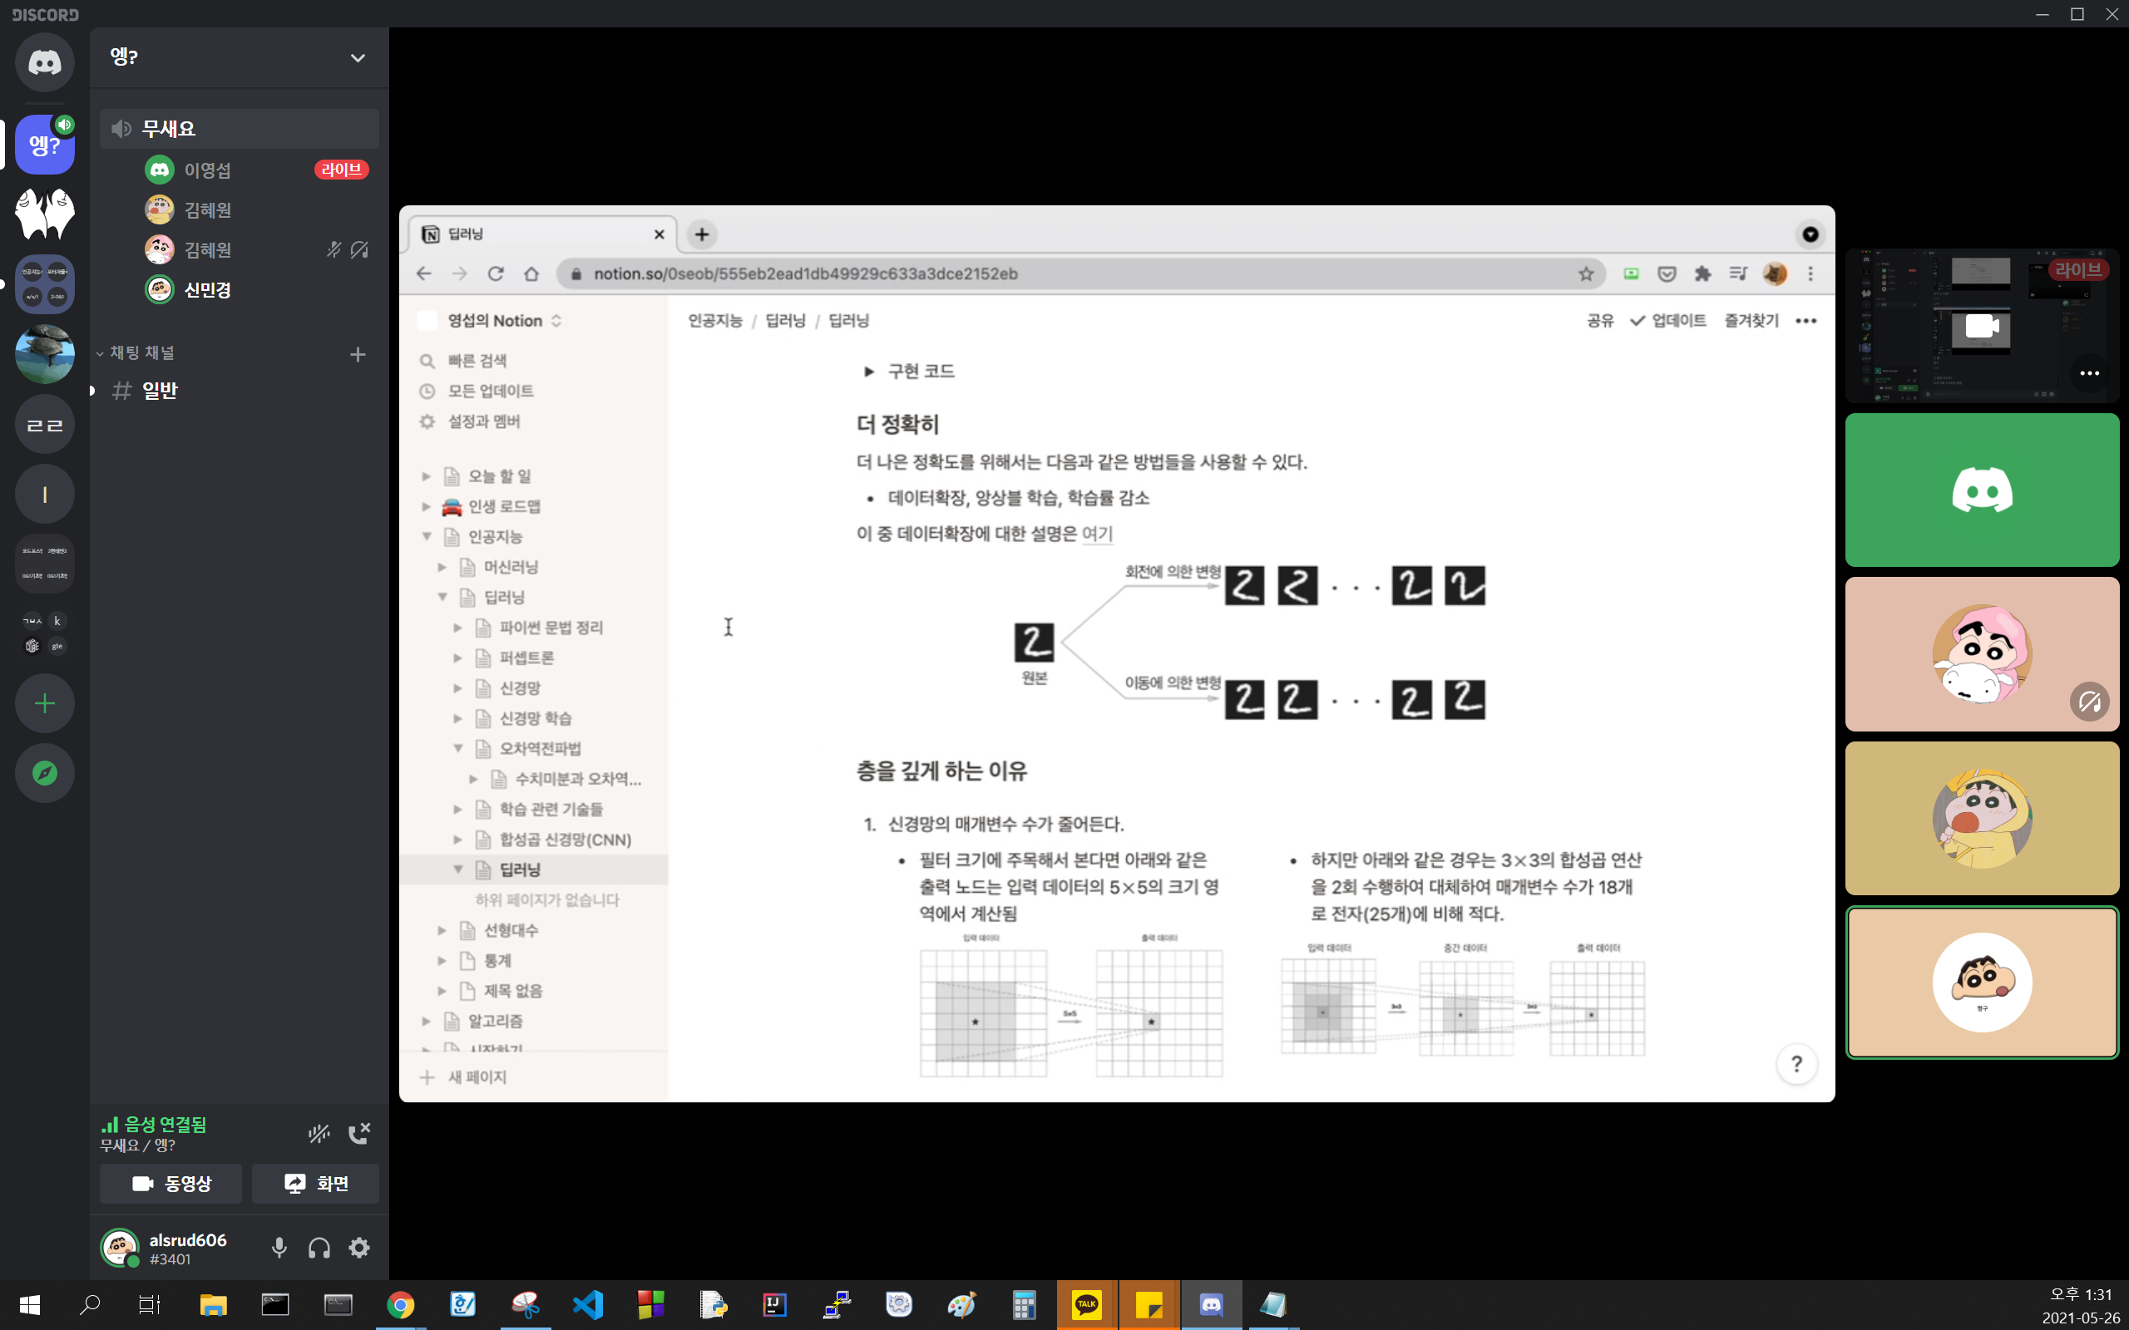
Activities by week by week
Week 1. pytorch 기초 문법
week2. 선형, 로지스틱, 소프트맥스 회귀
week3. 인공 신경망(퍼셉트론과 역전파)
week4. 다층 퍼셉트론을 이용한 MNIST 분류
week5. 합성곱과 풀링
week6. CNN을 이용한 MNIST분류
Convolution layer와 Pooling layer를 이용하여 복잡한 CNN 구현
MNIST 데이터셋 분류의 정확도 향상을 위한 방법을 공부
활성화 함수로 ReLU를 사용
He 초기값으로 초기값 설정

Slide 10
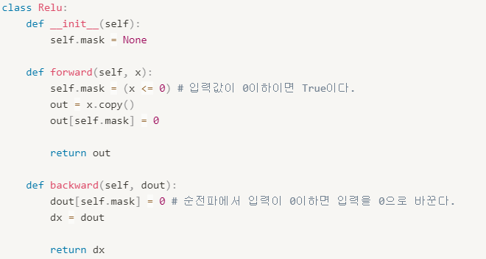
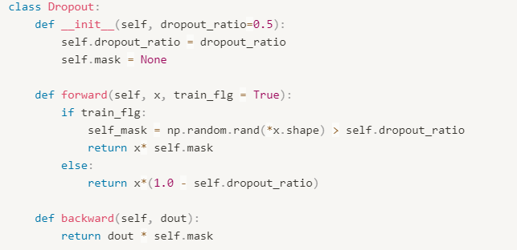
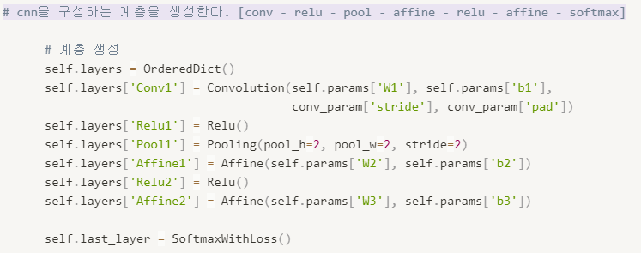
Outcomes and Feature plans
Outcomes
Feature plans
이번 학기에 구현한 신경망을 기반으로 더 다양한 데이터를 training 및 test하여
더 다양한 데이터를 분류할 수 있는 신경망을 만드는 것을 목표로 한다.
인터넷을 통해 더 다양한 학습데이터를 구축하도 신경망을 학습시킨다.
학습결과를 활용한 프로그램을 개발한다.
사물을 인식 및 분류 할 수 있는 프로그램을 개발한다.
더욱 정확하게 사람의 얼굴을 학습하고 구분할 수 있는 신경망을 구축하기 위해 신경망을 개선한다.
다양한 오픈소스를 활용 및 참조하여 더욱 개선된 인공지능 프로그램을 만든다.
다양한 황성화 함수와 회귀를 구현하고 매개변수 최적화, 역전파 등을 통해 신경망(인공지능)의 성능을 향상시켰다.

Slide 11
End of Document;
Deep Learning from scratch & Pytorch

